Slide 1
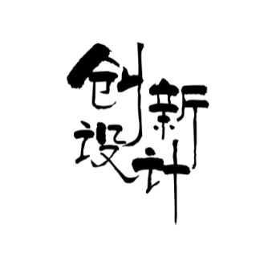
INNOVATIVE
DESIGN
第八章 平面解析几何
第5节 椭 圆

Slide 2
1.理解椭圆的定义、几何图形、标准方程.
2.掌握椭圆的简单几何性质(范围、对称性、顶点、离心率).
3.掌握椭圆的简单应用.

Slide 3
01
知识诊断自测
目 录
02
考点聚焦突破
CONTENTS
03
课时对点精练

Slide 4
1
知识诊断自测
ZHISHIZHENDUANZICE

Slide 5
1.椭圆的定义
(1)平面内与两个定点F₁,F₂的距离的和等于常数(大于|F₁F₂|)的点的轨迹叫做______.这两个定点叫做椭圆的______,两焦点间的距离叫做椭圆的______,焦距的一半称为半焦距.
(2)其数学表达式:集合P={M||MF₁|+|MF₂|=2a},|F₁F₂|=2c,其中a>0,c>0,且a,c为常数:
①若_____,则集合P为椭圆;
②若_____,则集合P为线段;
③若_____,则集合P为空集.
椭圆
焦点
焦距
a>c
a=c
a<c

Slide 6
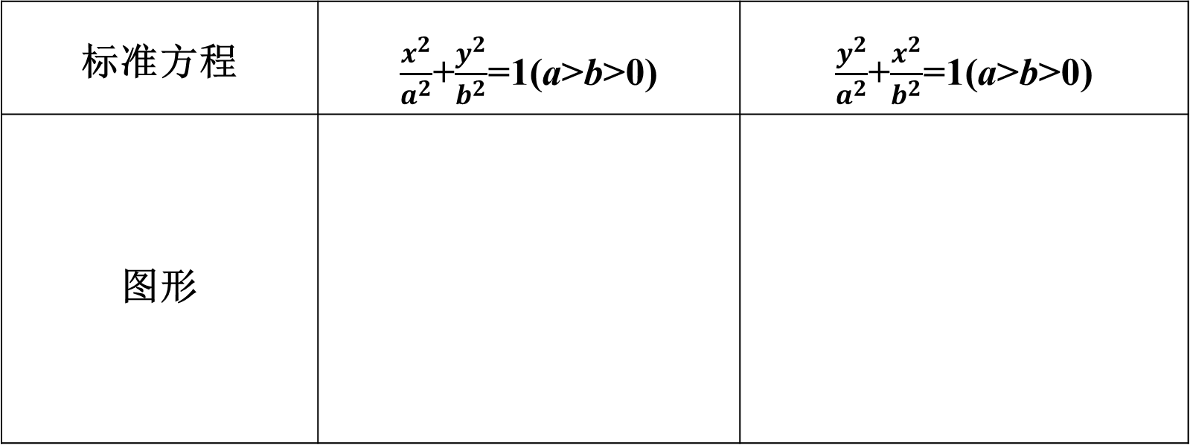
2.椭圆的标准方程和几何性质
标准方程 | $\frac{x^{2}}{a^{2}}$+$\frac{y^{2}}{b^{2}}$=1(a>b>0) | $\frac{y^{2}}{a^{2}}$+$\frac{x^{2}}{b^{2}}$=1(a>b>0)
图形

Slide 7
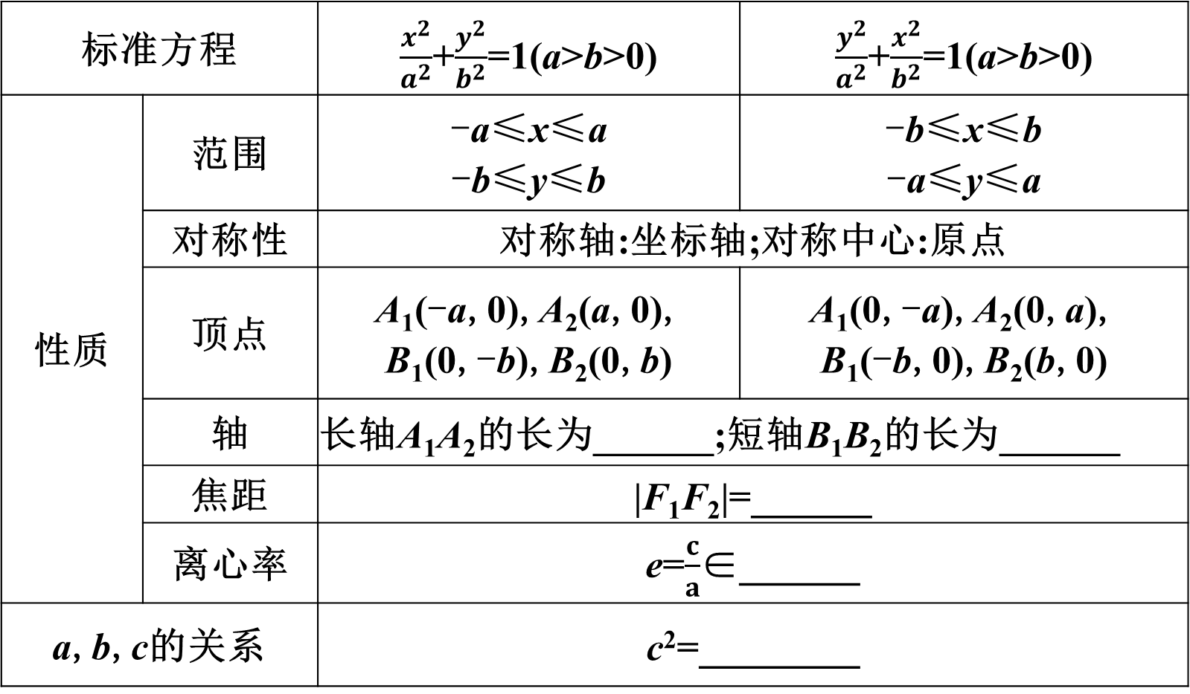
标准方程 |  | $\frac{x^{2}}{a^{2}}$+$\frac{y^{2}}{b^{2}}$=1(a>b>0) | $\frac{y^{2}}{a^{2}}$+$\frac{x^{2}}{b^{2}}$=1(a>b>0)
性质 | 范围 | -a≤x≤a -b≤y≤b | -b≤x≤b -a≤y≤a
 | 对称性 | 对称轴:坐标轴;对称中心:原点
 | 顶点 | A₁(-a,0),A₂(a,0), B₁(0,-b),B₂(0,b) | A₁(0,-a),A₂(0,a), B₁(-b,0),B₂(b,0)
 | 轴 | 长轴A₁A₂的长为______;短轴B₁B₂的长为______
 | 焦距 | |F₁F₂|=______
 | 离心率 | e=$\frac{c}{a}$∈______
a,b,c的关系 |  | c²=________
2a
2b
2c
(0,1)
a²-b²

Slide 8
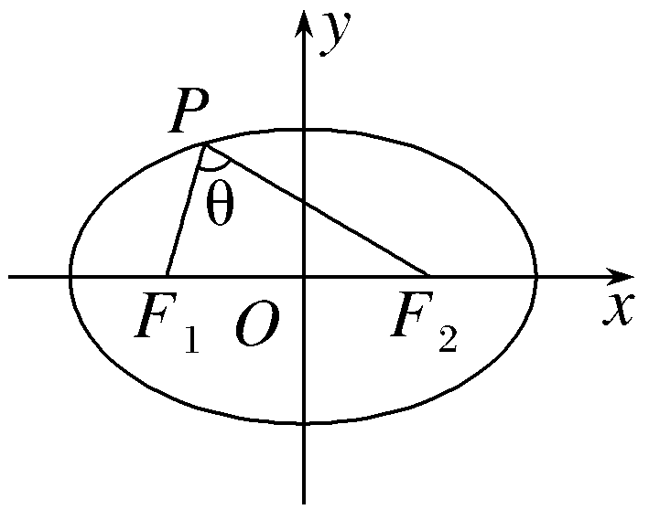
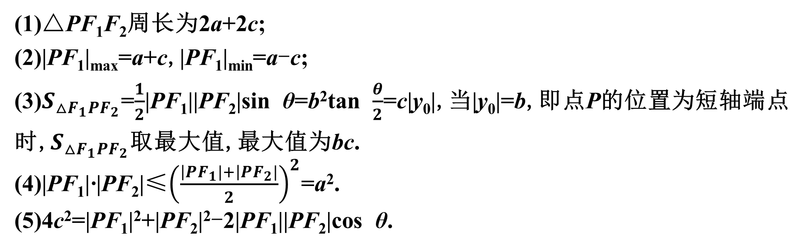
常用结论与微点提醒
椭圆的焦点三角形
椭圆上的点P(x₀,y₀)与两焦点构成的△PF₁F₂叫做焦点三角形,如图所示,设∠F₁PF₂=θ,
(1)△PF₁F₂周长为2a+2c;
(2)|PF₁|_{max}=a+c,|PF₁|_{min}=a-c;
(3)$S_{△F_{1}PF_{2}}$=$\frac{1}{2}$|PF₁||PF₂|sin θ=b²tan $\frac{θ}{2}$=c|y₀|,当|y₀|=b,即点P的位置为短轴端点时,$S_{△F_{1}PF_{2}}$取最大值,最大值为bc.
(4)|PF₁|·|PF₂|≤${\left(\frac{\left|P\right.F_{1}|+\left|P\right.F_{2}|}{2}\right)}^{2}$=a².
(5)4c²=|PF₁|²+|PF₂|²-2|PF₁||PF₂|cos θ.

Slide 9
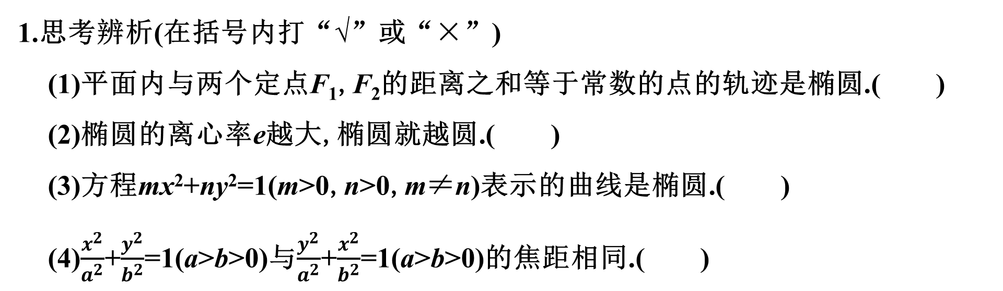
1.思考辨析(在括号内打“√”或“×”)
(1)平面内与两个定点F₁,F₂的距离之和等于常数的点的轨迹是椭圆.( )
(2)椭圆的离心率e越大,椭圆就越圆.( )
(3)方程mx²+ny²=1(m>0,n>0,m≠n)表示的曲线是椭圆.( )
(4)$\frac{x^{2}}{a^{2}}$+$\frac{y^{2}}{b^{2}}$=1(a>b>0)与$\frac{y^{2}}{a^{2}}$+$\frac{x^{2}}{b^{2}}$=1(a>b>0)的焦距相同.( )
×
×
√
√

Slide 10
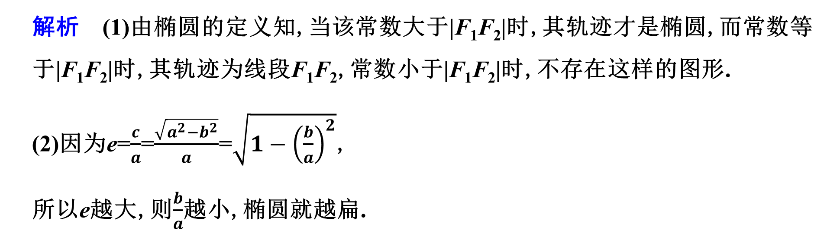
解析 (1)由椭圆的定义知,当该常数大于|F₁F₂|时,其轨迹才是椭圆,而常数等于|F₁F₂|时,其轨迹为线段F₁F₂,常数小于|F₁F₂|时,不存在这样的图形.
(2)因为e=$\frac{c}{a}$=$\frac{\sqrt{a^{2}−b^{2}}}{a}$=$\sqrt{1−{\left(\frac{b}{a}\right)}^{2}}$,
所以e越大,则$\frac{b}{a}$越小,椭圆就越扁.

Slide 11
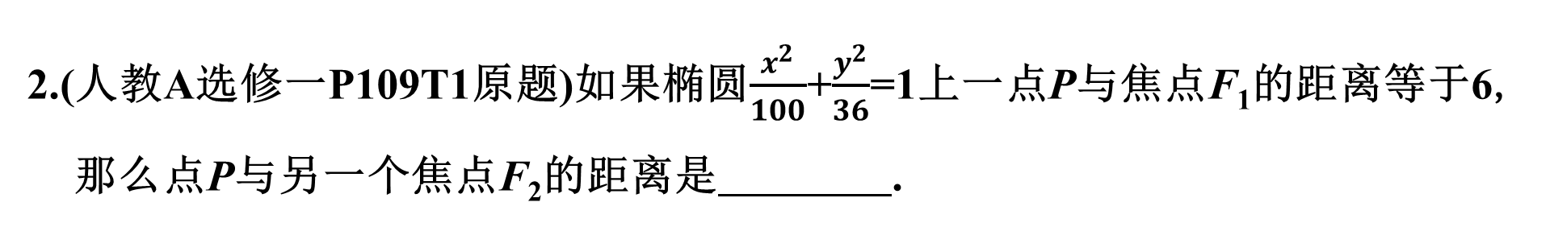
2.(人教A选修一P109T1原题)如果椭圆$\frac{x^{2}}{100}$+$\frac{y^{2}}{36}$=1上一点P与焦点F₁的距离等于6,那么点P与另一个焦点F₂的距离是 .
14
解析 根据椭圆的定义得|PF₁|+|PF₂|=2a,
又a²=100,即a=10,
所以6+|PF₂|=20,故|PF₂|=14.

Slide 12

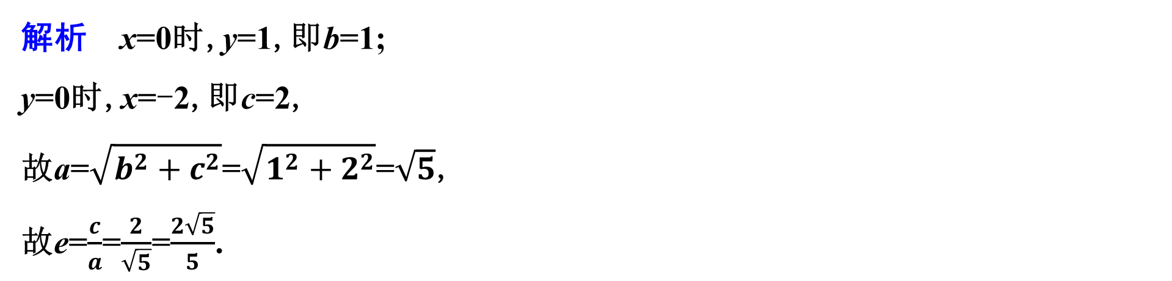
3.(湘教选修一P126T3改编)若直线l:x-2y+2=0过椭圆的左焦点F₁和一个顶点B,则该椭圆的离心率为 .
$$\frac{2\sqrt{5}}{5}$$
解析 x=0时,y=1,即b=1;
y=0时,x=-2,即c=2,
故a=$\sqrt{b^{2}+c^{2}}$=$\sqrt{1^{2}+2^{2}}$=$\sqrt{5}$,
故e=$\frac{c}{a}$=$\frac{2}{\sqrt{5}}$=$\frac{2\sqrt{5}}{5}$.

Slide 13

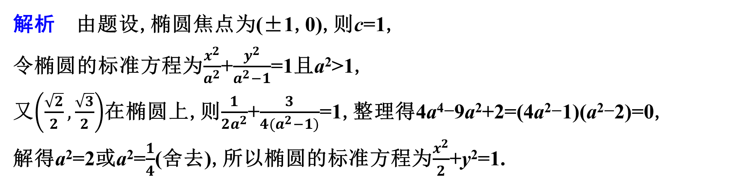
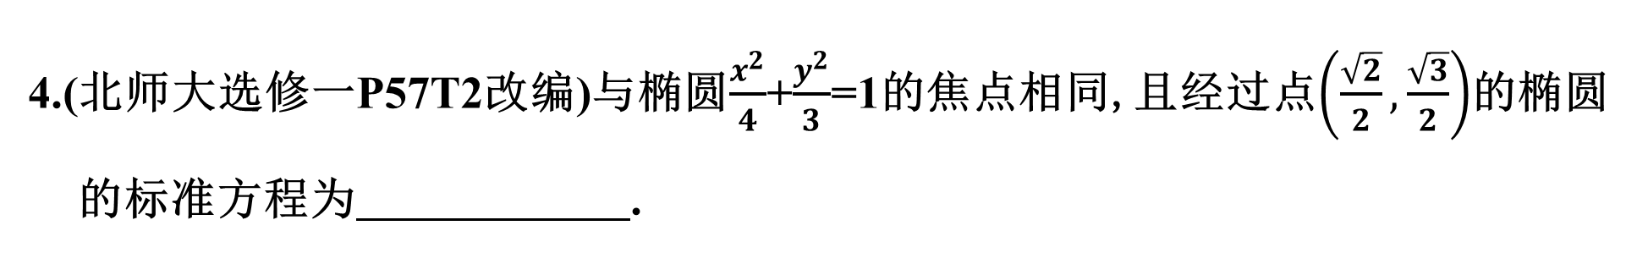
4.(北师大选修一P57T2改编)与椭圆$\frac{x^{2}}{4}$+$\frac{y^{2}}{3}$=1的焦点相同,且经过点$\left(\frac{\sqrt{2}}{2},\frac{\sqrt{3}}{2}\right)$的椭圆的标准方程为 .
$\frac{x^{2}}{2}$+y²=1
解析 由题设,椭圆焦点为(±1,0),则c=1,
令椭圆的标准方程为$\frac{x^{2}}{a^{2}}$+$\frac{y^{2}}{a^{2}−1}$=1且a²>1,
又$\left(\frac{\sqrt{2}}{2},\frac{\sqrt{3}}{2}\right)$在椭圆上,则$\frac{1}{2a^{2}}$+$\frac{3}{4(a^{2}−1)}$=1,整理得4a⁴-9a²+2=(4a²-1)(a²-2)=0,
解得a²=2或a²=$\frac{1}{4}$(舍去),所以椭圆的标准方程为$\frac{x^{2}}{2}$+y²=1.

Slide 14
2
考点聚焦突破
KAODIANJUJIAOTUPO

Slide 15
考点一 椭圆的定义及应用
例1 (1)一动圆P与圆A:(x+1)²+y²=1外切,而与圆B:(x-1)²+y²=64内切,那么动圆的圆心P的轨迹是( )
A.椭圆 B.双曲线 C.抛物线 D.双曲线的一支
解析 设动圆P的半径为r,
又圆A:(x+1)²+y²=1的半径为1,
圆B:(x-1)²+y²=64的半径为8,
则|PA|=r+1,|PB|=8-r,
可得|PA|+|PB|=9,又9>2=|AB|,
则动圆的圆心P的轨迹是以A,B为焦点,长轴长为9的椭圆.
A

Slide 16

(2)(2023·全国甲卷)设F₁,F₂为椭圆C:$\frac{x^{2}}{5}$+y²=1的两个焦点,点P在C上,若
$\vec{PF_{1}}$·$\vec{PF_{2}}$=0,则|PF₁|·|PF₂|=( )
A.1 B.2 C.4 D.5
解析 因为$\vec{PF_{1}}$·$\vec{PF_{2}}$=0,所以PF₁⊥PF₂,
所以|PF₁|²+|PF₂|²=|F₁F₂|²=(2c)²=16.
因为|PF₁|+|PF₂|=2a=2$\sqrt{5}$,
所以(|PF₁|+|PF₂|)²=20,
即|PF₁|²+|PF₂|²+2|PF₁|·|PF₂|=20,所以|PF₁|·|PF₂|=2.
B

Slide 17
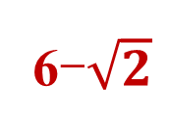
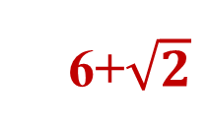

(3)已知F₁是椭圆5x²+9y²=45的左焦点,P是椭圆上的动点,A(1,1),则|PA|+|PF₁|的最大值为 ,最小值为 .
6+$\sqrt{2}$
6-$\sqrt{2}$
解析 椭圆方程可化为$\frac{x^{2}}{9}$+$\frac{y^{2}}{5}$=1.
设F₂是椭圆的右焦点,则F₂(2,0),连接AF₂,PF₂(图略),
∴|AF₂|=$\sqrt{2}$,易知|PA|+|PF₁|=|PA|-|PF₂|+6.
又-|AF₂|≤|PA|-|PF₂|≤|AF₂|(当P,A,F₂三点共线时等号成立),
∴6-$\sqrt{2}$≤|PA|+|PF₁|≤6+$\sqrt{2}$.
∴|PA|+|PF₁|的最大值为6+$\sqrt{2}$,最小值为6-$\sqrt{2}$.

Slide 18
思维建模
椭圆定义的应用技巧
(1)椭圆定义的应用主要有:判定椭圆的轨迹、求焦点三角形的周长、面积、弦长及离心率等.
(2)通常将定义和余弦定理结合使用求解关于焦点三角形的周长和面积问题.
(3)利用定义实现距离的转化,利用三点共线关系求距离和差的最值问题.

Slide 19

训练1 (1)(2025·丽水调研)已知点P是椭圆$\frac{x^{2}}{25}$+$\frac{y^{2}}{9}$=1上一点,椭圆的左、右焦点分别为F₁,F₂,且cos∠F₁PF₂=$\frac{1}{3}$,则△PF₁F₂的面积为( )
A.6 B.12 C.$\frac{9\sqrt{2}}{2}$ D.2$\sqrt{2}$
解析 由椭圆$\frac{x^{2}}{25}$+$\frac{y^{2}}{9}$=1,得a=5,b=3,c=4.
设|PF₁|=m,|PF₂|=n,∴m+n=10,
在△PF₁F₂中,由余弦定理可得
(2c)²=m²+n²-2mn·cos∠F₁PF₂=(m+n)²-2mn-2mn·$\frac{1}{3}$,
可得64=100-$\frac{8}{3}$mn,得mn=$\frac{27}{2}$,
故$S_{△F_{1}PF_{2}}$=$\frac{1}{2}$mn·sin∠F₁PF₂=$\frac{1}{2}$×$\frac{27}{2}$×$\sqrt{1−{\left(\frac{1}{3}\right)}^{2}}$=$\frac{9\sqrt{2}}{2}$.
C

Slide 20
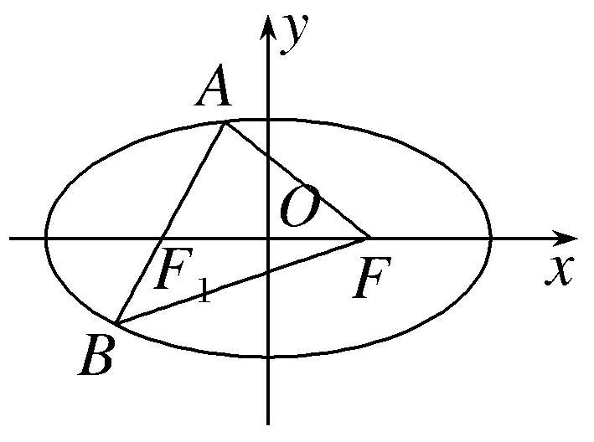
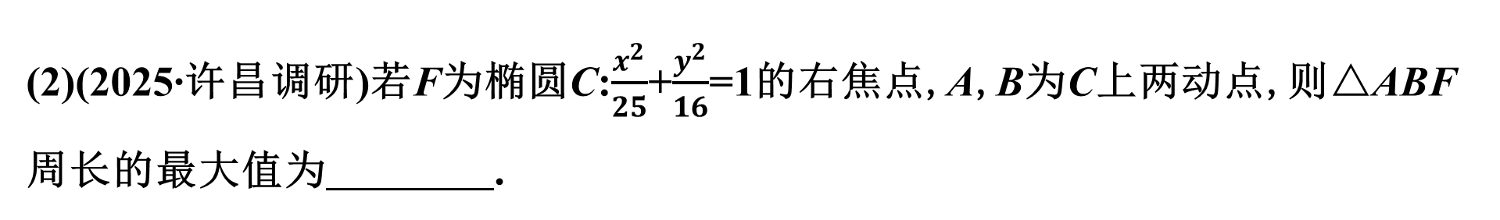
(2)(2025·许昌调研)若F为椭圆C:$\frac{x^{2}}{25}$+$\frac{y^{2}}{16}$=1的右焦点,A,B为C上两动点,则△ABF周长的最大值为 .
20
解析 如图,设F₁为椭圆C的左焦点,
则由椭圆的定义可得△ABF的周长为
|AF|+|BF|+|AB|=2a-|AF₁|+2a-|BF₁|+|AB|
=4a+|AB|-|AF₁|-|BF₁|=20+|AB|-|AF₁|-|BF₁|,
当A,B,F₁共线时,|AB|-|AF₁|-|BF₁|=0,
当A,B,F₁不共线时,|AB|-|AF₁|-|BF₁|<0,
所以△ABF周长的最大值为20.

Slide 21

考点二 椭圆的标准方程
例2 (1)(2025·大连模拟)方程$\frac{x^{2}}{4}$+$\frac{y^{2}}{m}$=1表示椭圆,则实数m的取值范围是( )
A.m>0 B.m>4
C.0<m<4 D.m>0且m≠4
解析 当m>4时,方程表示焦点在y轴上的椭圆;
当0<m<4时,方程表示焦点在x轴上的椭圆,
所以m的取值范围是m>0且m≠4.
D

Slide 22

(2)已知△ABC的周长为12,B(0,-2),C(0,2),则顶点A的轨迹方程为( )
A.$\frac{x^{2}}{12}$+$\frac{y^{2}}{16}$=1(x≠0) B.$\frac{x^{2}}{12}$+$\frac{y^{2}}{16}$=1(y≠0)
C.$\frac{x^{2}}{16}$+$\frac{y^{2}}{12}$=1(x≠0) D.$\frac{x^{2}}{16}$+$\frac{y^{2}}{12}$=1(y≠0)
解析 ∵△ABC的周长为12,顶点B(0,-2),C(0,2),∴|BC|=4,|AB|+|AC|=12-4=8,
∴点A到两个定点的距离之和等于定值,
又8>4,∴点A的轨迹是椭圆,且a=4,c=2,
∴b²=12,∴椭圆的方程为$\frac{x^{2}}{12}$+$\frac{y^{2}}{16}$=1(x≠0).
A

Slide 23
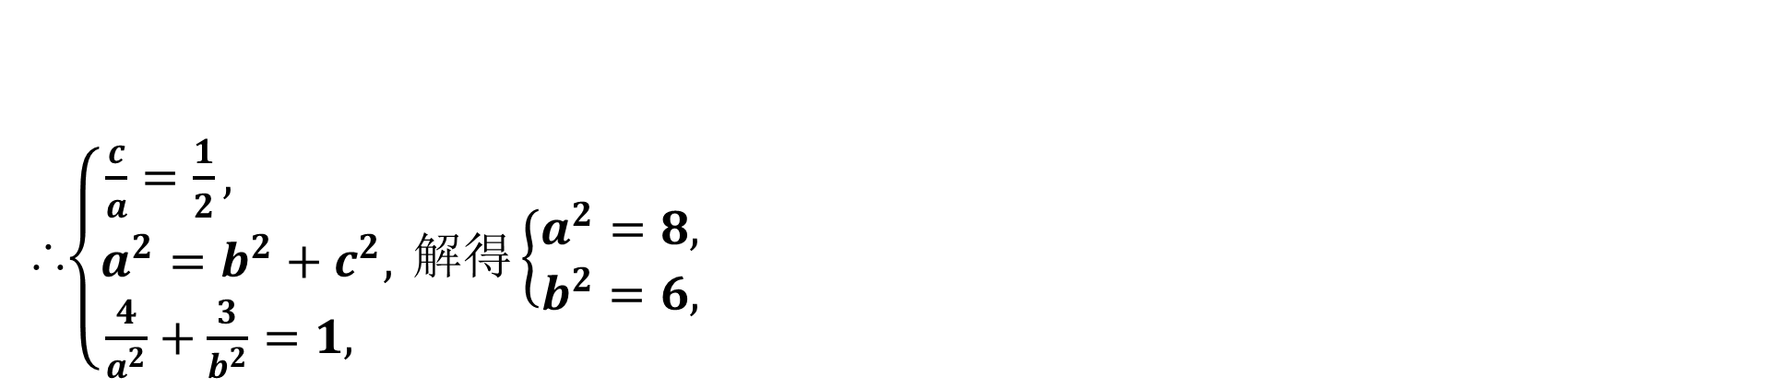
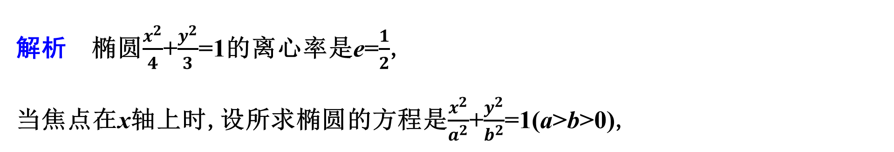

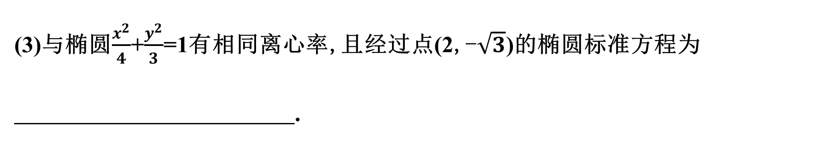
(3)与椭圆$\frac{x^{2}}{4}$+$\frac{y^{2}}{3}$=1有相同离心率,且经过点(2,-$\sqrt{3}$)的椭圆标准方程为
.
$\frac{x^{2}}{8}$+$\frac{y^{2}}{6}$=1或$\frac{y^{2}}{\frac{25}{3}}$+$\frac{x^{2}}{\frac{25}{4}}$=1
解析 椭圆$\frac{x^{2}}{4}$+$\frac{y^{2}}{3}$=1的离心率是e=$\frac{1}{2}$,
当焦点在x轴上时,设所求椭圆的方程是$\frac{x^{2}}{a^{2}}$+$\frac{y^{2}}{b^{2}}$=1(a>b>0),
∴$\left\{\begin{matrix}\frac{c}{a}=\frac{1}{2}, \\ a^{2}=b^{2}+c^{2}, \\ \frac{4}{a^{2}}+\frac{3}{b^{2}}=1, \end{matrix} \right.解得\left\{\begin{matrix}a^{2}=8, \\ b^{2}=6,\end{matrix} \right.$

Slide 24

∴所求椭圆方程为$\frac{x^{2}}{8}$+$\frac{y^{2}}{6}$=1.
当焦点在y轴上时,设所求椭圆的方程为$\frac{y^{2}}{a^{2}}$+$\frac{x^{2}}{b^{2}}$=1(a>b>0),
∴$\left\{\begin{matrix}\frac{c}{a}=\frac{1}{2}, \\ a^{2}=b^{2}+c^{2}, \\ \frac{3}{a^{2}}+\frac{4}{b^{2}}=1, \end{matrix} \right.$∴$\left\{\begin{matrix}a^{2}=\frac{25}{3}, \\ b^{2}=\frac{25}{4},\end{matrix} \right.$
∴椭圆的标准方程为$\frac{y^{2}}{\frac{25}{3}}$+$\frac{x^{2}}{\frac{25}{4}}$=1,
综上,所求椭圆标准方程为$\frac{x^{2}}{8}$+$\frac{y^{2}}{6}$=1或$\frac{y^{2}}{\frac{25}{3}}$+$\frac{x^{2}}{\frac{25}{4}}$=1.

Slide 25
思维建模
求椭圆方程的方法
(1)定义法:根据题目所给条件确定动点的轨迹是否满足椭圆的定义.
(2)待定系数法:根据题目所给的条件确定椭圆中的a,b.当不知焦点在哪一个坐标轴上时,可以进行分类讨论或者设所求椭圆的方程为mx²+ny²=1(m>0,n>0,
m≠n),不必考虑焦点位置,用待定系数法求出m,n的值即可.

Slide 26

训练2 (1)(2022·全国甲卷)已知椭圆C:$\frac{x^{2}}{a^{2}}$+$\frac{y^{2}}{b^{2}}$=1(a>b>0)的离心率为$\frac{1}{3}$,A₁,A₂分别为C的左、右顶点,B为C的上顶点.若$\vec{BA_{1}}$·$\vec{BA_{2}}$=-1,则C的方程为( )
A.$\frac{x^{2}}{18}$+$\frac{y^{2}}{16}$=1 B.$\frac{x^{2}}{9}$+$\frac{y^{2}}{8}$=1 C.$\frac{x^{2}}{3}$+$\frac{y^{2}}{2}$=1 D.$\frac{x^{2}}{18}$+y²=1
解析 依题意得A₁(-a,0),A₂(a,0),B(0,b),
所以$\vec{BA_{1}}$=(-a,-b),$\vec{BA_{2}}$=(a,-b),
$\vec{BA_{1}}$·$\vec{BA_{2}}$=-a²+b²=-(a²-b²)=-c²=-1,故c=1,
又C的离心率e=$\frac{c}{a}$=$\frac{1}{a}$=$\frac{1}{3}$,所以a=3,a²=9,b²=a²-c²=8,
所以C的方程为$\frac{x^{2}}{9}$+$\frac{y^{2}}{8}$=1.
B

Slide 27
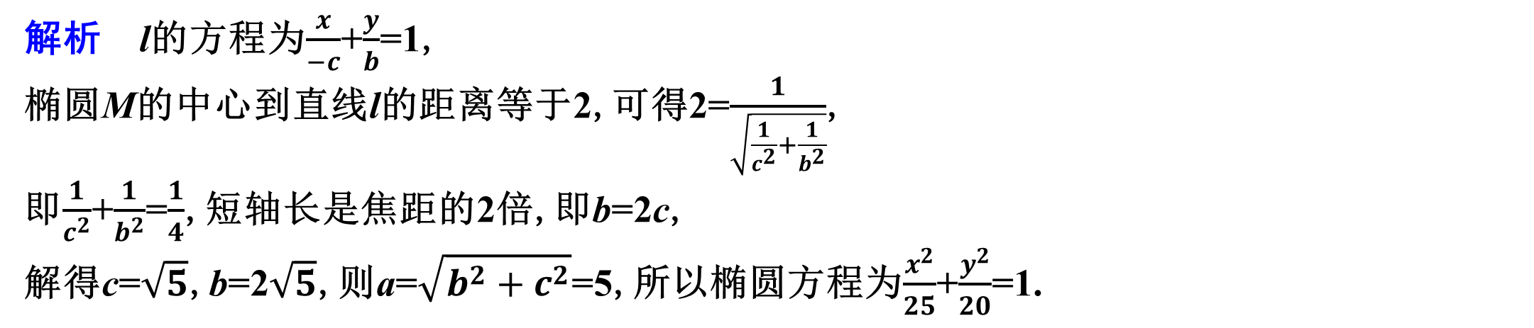

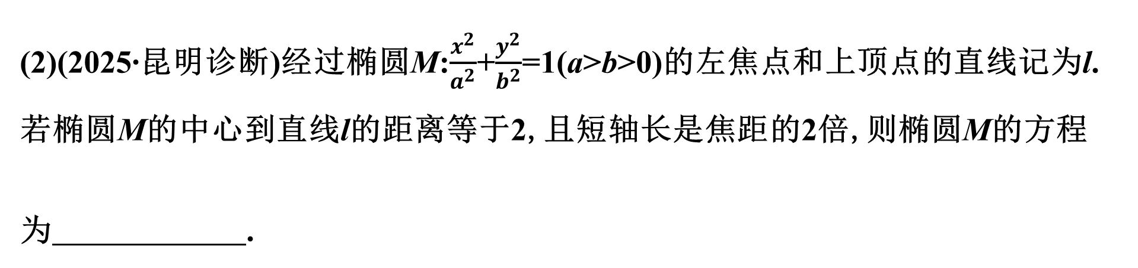
(2)(2025·昆明诊断)经过椭圆M:$\frac{x^{2}}{a^{2}}$+$\frac{y^{2}}{b^{2}}$=1(a>b>0)的左焦点和上顶点的直线记为l.若椭圆M的中心到直线l的距离等于2,且短轴长是焦距的2倍,则椭圆M的方程
为 .
$\frac{x^{2}}{25}$+$\frac{y^{2}}{20}$=1
解析 l的方程为$\frac{x}{−c}$+$\frac{y}{b}$=1,
椭圆M的中心到直线l的距离等于2,可得2=$\frac{1}{\sqrt{\frac{1}{c^{2}}+\frac{1}{b^{2}}}}$,
即$\frac{1}{c^{2}}$+$\frac{1}{b^{2}}$=$\frac{1}{4}$,短轴长是焦距的2倍,即b=2c,
解得c=$\sqrt{5}$,b=2$\sqrt{5}$,则a=$\sqrt{b^{2}+c^{2}}$=5,所以椭圆方程为$\frac{x^{2}}{25}$+$\frac{y^{2}}{20}$=1.

Slide 28
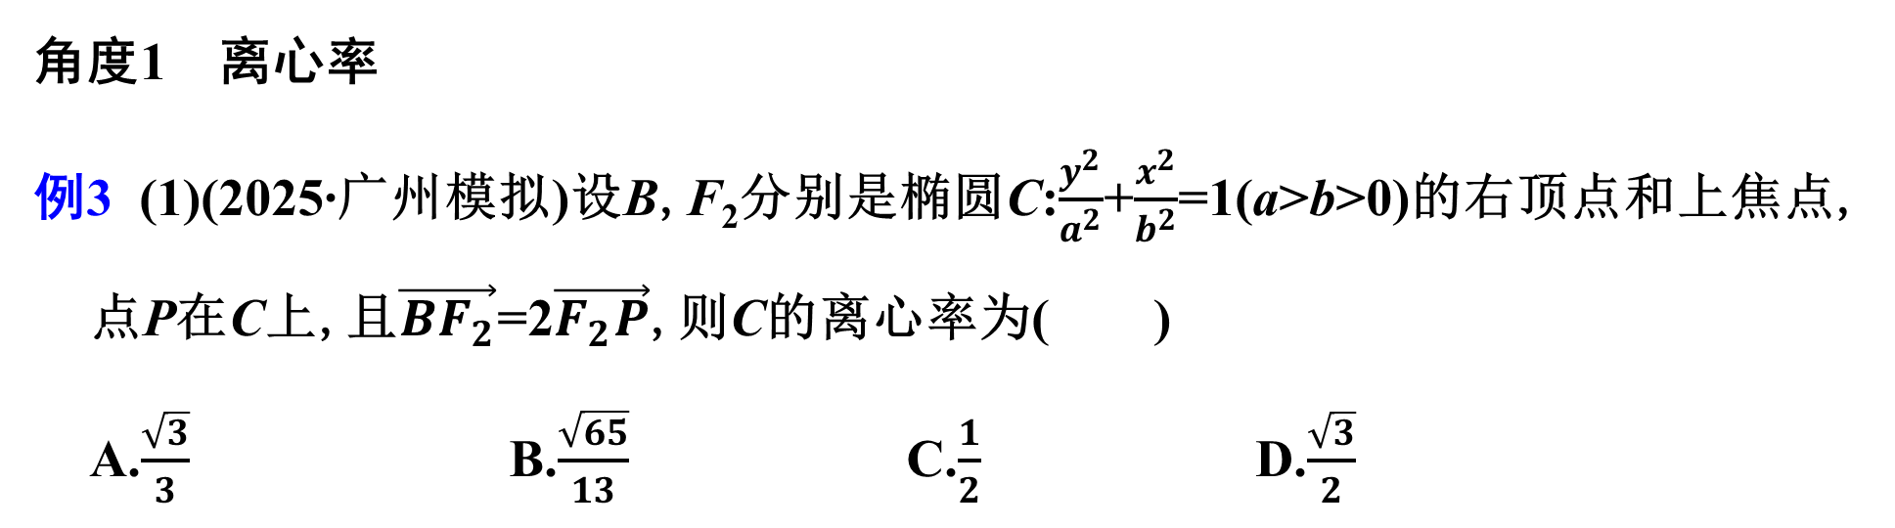
考点三 椭圆的几何性质
角度1 离心率
例3 (1)(2025·广州模拟)设B,F₂分别是椭圆C:$\frac{y^{2}}{a^{2}}$+$\frac{x^{2}}{b^{2}}$=1(a>b>0)的右顶点和上焦点,点P在C上,且$\vec{BF_{2}}$=2$\vec{F_{2}P}$,则C的离心率为( )
A.$\frac{\sqrt{3}}{3}$ B.$\frac{\sqrt{65}}{13}$ C.$\frac{1}{2}$ D.$\frac{\sqrt{3}}{2}$
A

Slide 29

解析 由题意,得B(b,0),F₂(0,c),则$\vec{BF_{2}}$=(-b,c).
设P(x,y),则$\vec{F_{2}P}$=(x,y-c).
由$\vec{BF_{2}}$=2$\vec{F_{2}P}$,得$\left\{\begin{matrix}−b=2x, \\ c=2\left(y−c\right),\end{matrix} \right.所以\left\{\begin{matrix}x=−\frac{b}{2}, \\ y=\frac{3}{2}c. \end{matrix} \right.$
因为点P在椭圆C上,所以$\frac{9c^{2}}{4a^{2}}$+$\frac{b^{2}}{4b^{2}}$=1,
所以$\frac{c^{2}}{a^{2}}$=$\frac{1}{3}$,所以e=$\frac{c}{a}$=$\frac{\sqrt{3}}{3}$.

Slide 30
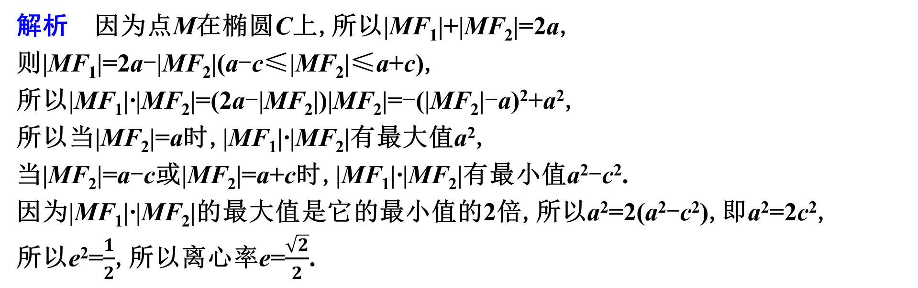

(2)(2025·苏州质检)已知F₁,F₂是椭圆C的两个焦点,点M在椭圆C上,且|MF₁|·|MF₂|的最大值是它的最小值的2倍,则椭圆C的离心率为 .
$\frac{\sqrt{2}}{2}$
解析 因为点M在椭圆C上,所以|MF₁|+|MF₂|=2a,
则|MF₁|=2a-|MF₂|(a-c≤|MF₂|≤a+c),
所以|MF₁|·|MF₂|=(2a-|MF₂|)|MF₂|=-(|MF₂|-a)²+a²,
所以当|MF₂|=a时,|MF₁|·|MF₂|有最大值a²,
当|MF₂|=a-c或|MF₂|=a+c时,|MF₁|·|MF₂|有最小值a²-c².
因为|MF₁|·|MF₂|的最大值是它的最小值的2倍,所以a²=2(a²-c²),即a²=2c²,
所以e²=$\frac{1}{2}$,所以离心率e=$\frac{\sqrt{2}}{2}$.

Slide 31

角度2 与椭圆几何性质有关的最值、范围问题
例4 (1)(2021·全国乙卷)设B是椭圆C:$\frac{x^{2}}{5}$+y²=1的上顶点,点P在C上,则|PB|的最大值为( )
A.$\frac{5}{2}$ B.$\sqrt{6}$ C.$\sqrt{5}$ D.2
解析 法一(消元转化法) 设点P(x,y),则根据点P在椭圆$\frac{x^{2}}{5}$+y²=1上可得x²=5-5y².易知点B(0,1),所以根据两点间的距离公式得
|PB|²=x²+(y-1)²=5-5y²+(y-1)²=-4y²-2y+6=-4${\left(y+\frac{1}{4}\right)}^{2}$+$\frac{25}{4}$.
当y+$\frac{1}{4}$=0,即y=-$\frac{1}{4}$(满足|y|≤1)时,|PB|²取得最大值$\frac{25}{4}$,所以|PB|_{max}=$\frac{5}{2}$.
A

Slide 32

法二(利用椭圆的参数方程) 因为点P在椭圆$\frac{x^{2}}{5}$+y²=1上,
所以可设点P($\sqrt{5}$cos θ,sin θ).
易知点B(0,1),所以根据两点间的距离公式得
|PB|²=($\sqrt{5}$cos θ)²+(sin θ-1)²
=4cos²θ-2sin θ+2=-4sin²θ-2sin θ+6=-4${\left(sinθ+\frac{1}{4}\right)}^{2}$+$\frac{25}{4}$.
易知当sin θ+$\frac{1}{4}$=0,
即sin θ=-$\frac{1}{4}$时,|PB|²取得最大值$\frac{25}{4}$,所以|PB|_{max}=$\frac{5}{2}$.

Slide 33
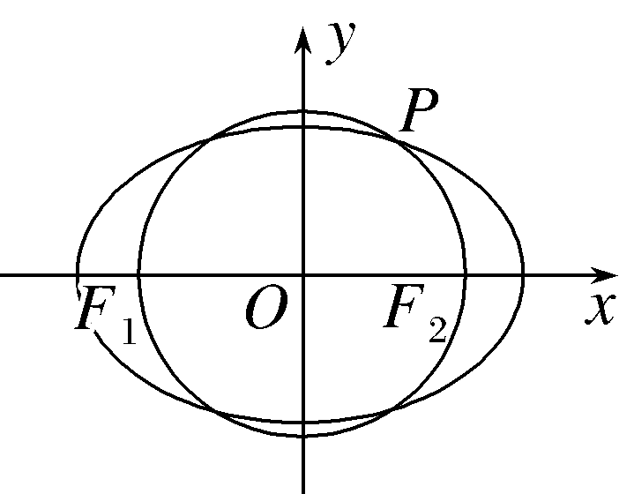
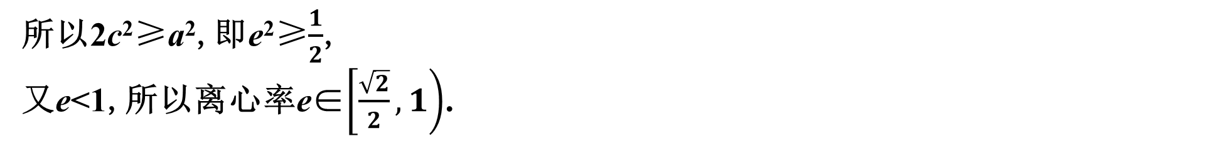

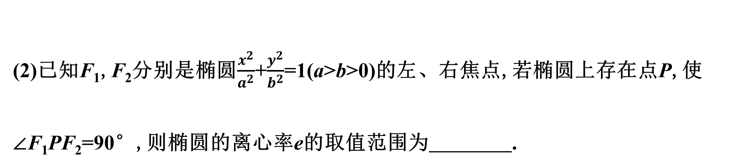
(2)已知F₁,F₂分别是椭圆$\frac{x^{2}}{a^{2}}$+$\frac{y^{2}}{b^{2}}$=1(a>b>0)的左、右焦点,若椭圆上存在点P,使∠F₁PF₂=90°,则椭圆的离心率e的取值范围为 .
$\left[\frac{\sqrt{2}}{2},1\right)$
解析 若椭圆上存在点P,使得PF₁⊥PF₂,
则以原点为圆心,F₁F₂为直径的圆与椭圆必有交点,
如图,可得c≥b,即c²≥b²,
所以2c²≥a²,即e²≥$\frac{1}{2}$,
又e<1,所以离心率e∈$\left[\frac{\sqrt{2}}{2},1\right)$.

Slide 34

思维建模
1.求椭圆离心率或其范围的方法
(1)直接求出a,c,利用离心率公式e=$\frac{c}{a}$求解.
(2)由a与b的关系求离心率,利用变形公式e=$\sqrt{1−\frac{b^{2}}{a^{2}}}$求解.
(3)构造a,c的齐次式.离心率e的求解中可以不求出a,c的具体值,而是得出a与c的关系,从而求得e.
2.利用椭圆几何性质求值域或范围的思路
(1)将所求问题用椭圆上点的坐标表示,利用坐标范围构造函数或不等关系.
(2)将所求范围用a,b,c表示,利用a,b,c自身的范围、关系求范围.

Slide 35

训练3 (1)若点O和点F分别为椭圆$\frac{x^{2}}{4}$+$\frac{y^{2}}{3}$=1的中心和左焦点,点P为椭圆上的任意一点,则$\vec{OP}$·$\vec{FP}$的最大值为( )
A.2 B.3 C.6 D.8
解析 由椭圆$\frac{x^{2}}{4}$+$\frac{y^{2}}{3}$=1可得F(-1,0),
设P(x,y)(-2≤x≤2).
则$\vec{OP}$·$\vec{FP}$=x²+x+y²=x²+x+3$\left(1−\frac{x^{2}}{4}\right)$=$\frac{1}{4}$x²+x+3=$\frac{1}{4}$(x+2)²+2,-2≤x≤2,
当且仅当x=2时,$\vec{OP}$·$\vec{FP}$取得最大值6.
C

Slide 36
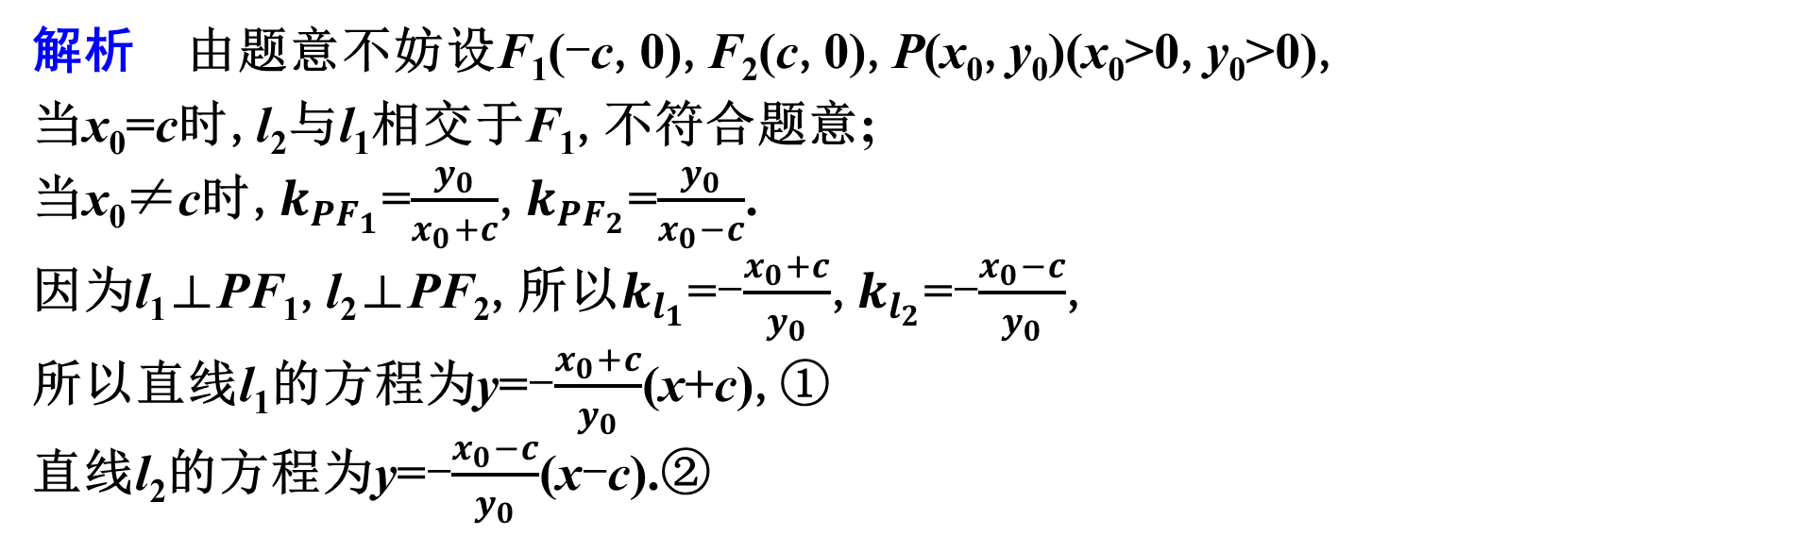

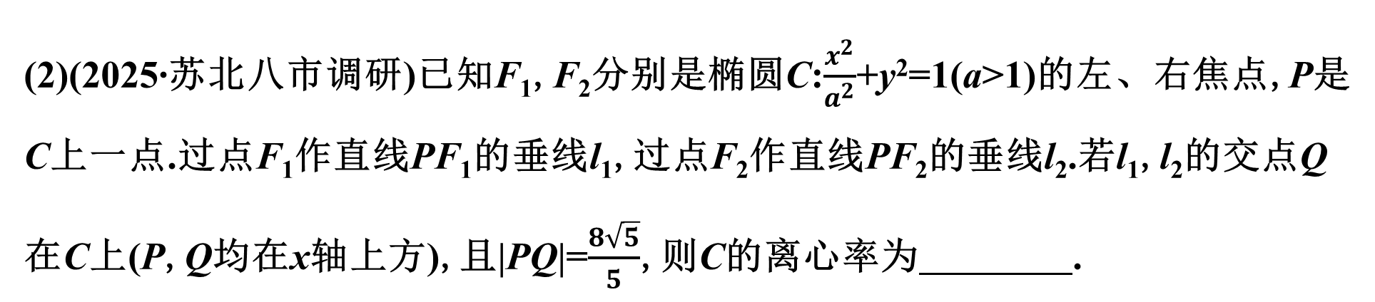
(2)(2025·苏北八市调研)已知F₁,F₂分别是椭圆C:$\frac{x^{2}}{a^{2}}$+y²=1(a>1)的左、右焦点,P是C上一点.过点F₁作直线PF₁的垂线l₁,过点F₂作直线PF₂的垂线l₂.若l₁,l₂的交点Q在C上(P,Q均在x轴上方),且|PQ|=$\frac{8\sqrt{5}}{5}$,则C的离心率为 .
$\frac{\sqrt{3}}{2}$
解析 由题意不妨设F₁(-c,0),F₂(c,0),P(x₀,y₀)(x₀>0,y₀>0),
当x₀=c时,l₂与l₁相交于F₁,不符合题意;
当x₀≠c时,$k_{PF_{1}}$=$\frac{y_{0}}{x_{0}+c}$,$k_{PF_{2}}$=$\frac{y_{0}}{x_{0}−c}$.
因为l₁⊥PF₁,l₂⊥PF₂,所以$k_{l_{1}}$=-$\frac{x_{0}+c}{y_{0}}$,$k_{l_{2}}$=-$\frac{x_{0}−c}{y_{0}}$,
所以直线l₁的方程为y=-$\frac{x_{0}+c}{y_{0}}$(x+c),①
直线l₂的方程为y=-$\frac{x_{0}−c}{y_{0}}$(x-c).②

Slide 37

联立①②,解得x=-x₀,y=$\frac{x_{0}^{2}−c^{2}}{y_{0}}$,所以Q$\left(−x_{0},\frac{x_{0}^{2}−c^{2}}{y_{0}}\right)$.
因为P,Q都在椭圆C上,且均在x轴上方,
P,Q的横坐标互为相反数,所以点P,Q关于y轴对称,
所以y₀=$\frac{x_{0}^{2}−c^{2}}{y_{0}}$,|PQ|=2x₀=$\frac{8\sqrt{5}}{5}$,
所以x₀=$\frac{4\sqrt{5}}{5}$,$y_{0}^{2}$=$x_{0}^{2}$-c².
又$\frac{x_{0}^{2}}{a^{2}}$+$y_{0}^{2}$=1,所以1-$\frac{x_{0}^{2}}{a^{2}}$=$x_{0}^{2}$-c²,即1-$\frac{16}{5a^{2}}$=$\frac{16}{5}$-c².
又c²=a²-1,所以a²=4,c²=3,所以e=$\frac{c}{a}$=$\frac{\sqrt{3}}{2}$.

Slide 38
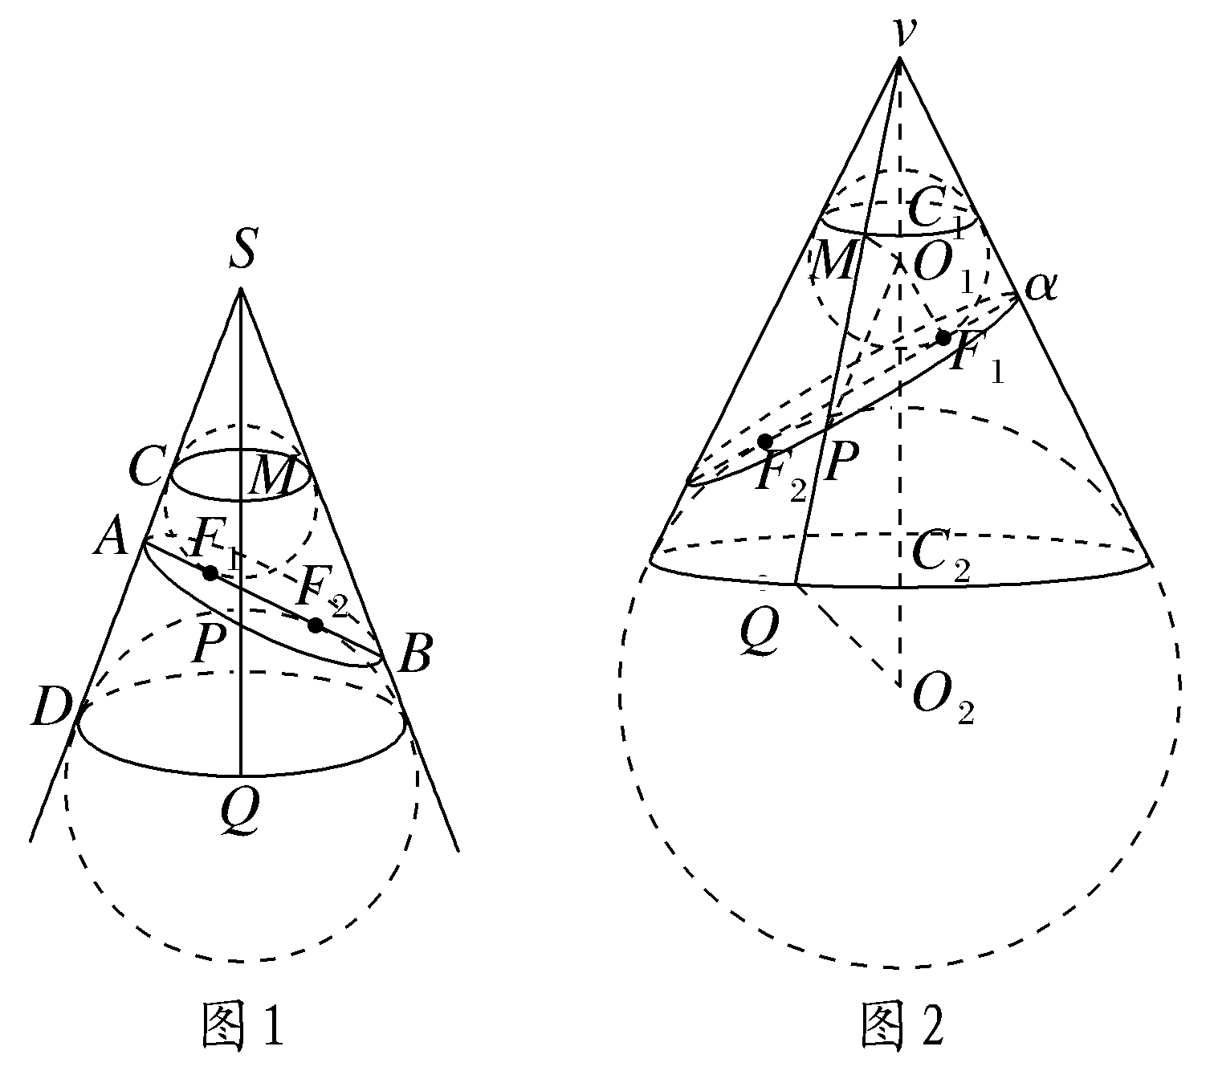
拓展视野 丹德林双球问题
1.丹德林双球的定义
如图1所示,在圆锥内放入两个球O₁,O₂,它们都与圆锥相切(即与圆锥的每条母线相切),切点圆分别为☉C₁,☉C₂.这两个球都与平面α相切,切点分别为F₁,F₂,丹德林利用这个模型证明了平面α与圆锥侧面的交线为椭圆,F₁,F₂为此椭圆的两个焦点,这两个球也称为丹德林双球.

Slide 39
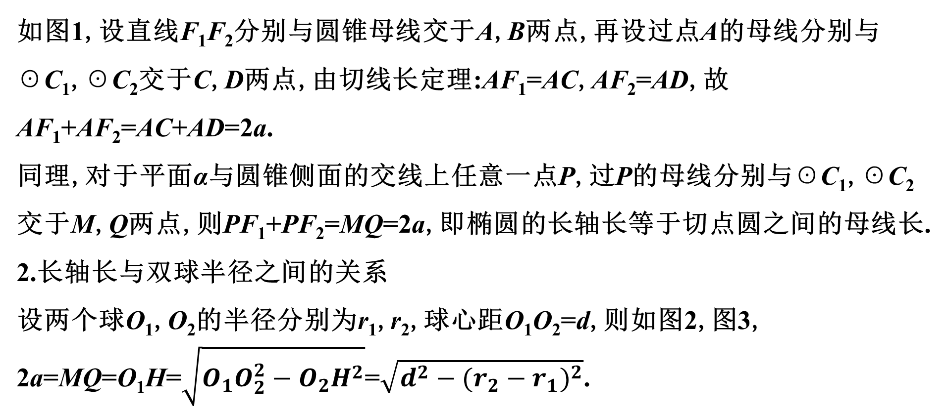
如图1,设直线F₁F₂分别与圆锥母线交于A,B两点,再设过点A的母线分别与☉C₁,☉C₂交于C,D两点,由切线长定理:AF₁=AC,AF₂=AD,故AF₁+AF₂=AC+AD=2a.
同理,对于平面α与圆锥侧面的交线上任意一点P,过P的母线分别与☉C₁,☉C₂交于M,Q两点,则PF₁+PF₂=MQ=2a,即椭圆的长轴长等于切点圆之间的母线长.
2.长轴长与双球半径之间的关系
设两个球O₁,O₂的半径分别为r₁,r₂,球心距O₁O₂=d,则如图2,图3,
2a=MQ=O₁H=$\sqrt{O_{1}O_{2}^{2}−O_{2}H^{2}}$=$\sqrt{d^{2}−(r_{2}−r_{1})^{2}}$.

Slide 40
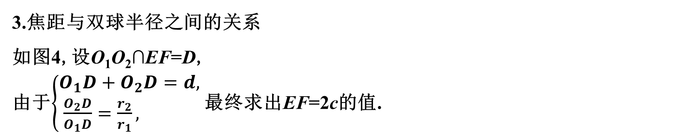
3.焦距与双球半径之间的关系
如图4,设O₁O₂∩EF=D,
由于$\left\{\begin{matrix}O_{1}D+O_{2}D=d, \\ \frac{O_{2}D}{O_{1}D}=\frac{r_{2}}{r_{1}}, \end{matrix} \right.$最终求出EF=2c的值.

Slide 41


典例 (多选)(2025·湖北十一校联考)用平面α截圆柱面,圆柱的轴与平面α所成的角记为θ,当θ为锐角时,圆柱面的截线是一个椭圆.著名数学家丹德林创立的双球实验证明了上述结论.如图所示,将两个大小相同的球嵌入圆柱内,使它们分别位于α的上方和下方,并且与圆柱面和α均相切,平面α与圆柱轴的夹角为θ.其中G₁G₂为椭圆长轴,F₁,F₂为两切点,P为椭圆上一点.下列结论中正确的有( )
ABC
A.椭圆的短轴长与嵌入圆柱的球的直径相等
B.椭圆的长轴长与嵌入圆柱的两球的球心距O₁O₂相等
C.椭圆的离心率e=cos θ
D.若R为球O₁的半径,则R=AG₁·tan $\frac{θ}{2}$

Slide 42

解析 因为直线G₁A,G₁F₁分别与球O₁相切于点A,F₁,
所以根据切线长定理知,G₁A=G₁F₁,同理可得G₂B=G₂F₁,
所以G₁G₂=G₁F₁+G₂F₁=G₁A+G₂B.
又O₁,O分别为AB,G₁G₂的中点,
所以G₁A+G₂B=2OO₁=O₁O₂,因此G₁G₂=O₁O₂,故B正确.
由选项B的结论知OO₁=$\frac{1}{2}$O₁O₂=$\frac{1}{2}$G₁G₂=a,
连接O₁F₁,易知O₁F₁⊥平面α,OF₁⊂平面α,所以O₁F₁⊥OF₁,
过点P作O₁O₂的平行线,交球O₁于点M,交球O₂于点N(图略),易知M,N为切点,

Slide 43

则PF₁=PM,PF₂=PN,则PF₁+PF₂=PM+PN=MN=O₁O₂=2a,
所以F₁,F₂为椭圆的两个焦点.
则OF₁=c,所以O₁F₁=$\sqrt{O_{1}O^{2}−OF_{1}^{2}}$=$\sqrt{a^{2}−c^{2}}$=b,
即球的半径等于椭圆的短半轴长,所以球的直径等于椭圆的短轴长,故A正确.
因为O₁F₁⊥平面α,所以轴O₁O₂与平面α所成的角θ=∠O₁OF₁,
cos θ=cos∠O₁OF₁=$\frac{OF_{1}}{O_{1}O}$=$\frac{c}{a}$=e,故C正确.
连接O₁G₁(图略),易证△O₁AG₁≌△O₁F₁G₁,所以∠O₁G₁A=∠O₁G₁F₁=$\frac{∠AG_{1}F_{1}}{2}$=$\frac{π−θ}{2}$,
又∠AO₁G₁+∠O₁G₁A=$\frac{π}{2}$,所以∠AO₁G₁=$\frac{θ}{2}$,
因为tan∠AO₁G₁=$\frac{AG_{1}}{AO_{1}}$,所以tan $\frac{θ}{2}$=$\frac{AG_{1}}{R}$,即R=$\frac{AG_{1}}{tan \frac{θ}{2}}$,故D错误.

Slide 44



训练 (2025·北京海淀区模拟)如图是数学家丹德林用来证明一个平面截圆锥得到的截口曲线是椭圆的模型.在圆锥内放两个大小不同的小球,使得它们分别与圆锥的侧面与截面都相切,设图中球O₁,球O₂的半径分别为4和2,球心距离|O₁O₂|=2$\sqrt{10}$,截面分别与球O₁,球O₂相切于点E,F(E,F是截面椭圆的焦点),则此椭圆的离心率等于
.
$\frac{1}{3}$

Slide 45

解析 设O₁O₂∩EF=D,由$\left\{\begin{matrix}\frac{|O_{2}\left.D\right|}{|O_{1}\left.D\right|}=\frac{|O_{2}\left.F\right|}{|O_{1}\left.E\right|}=\frac{1}{2}, \\ |O_{2}\left.D\right|+|O_{1}\left.D\right|=2\sqrt{10},\end{matrix} \right.$
解得|O₂D|=$\frac{2\sqrt{10}}{3}$,|O₁D|=$\frac{4\sqrt{10}}{3}$,
所以|DE|=$\sqrt{{\left(\frac{4\sqrt{10}}{3}\right)}^{2}−4^{2}}$=$\frac{4}{3}$,|DF|=$\sqrt{{\left(\frac{2\sqrt{10}}{3}\right)}^{2}−2^{2}}$=$\frac{2}{3}$,
所以2c=$\frac{4}{3}$+$\frac{2}{3}$=2,c=1,
设直线EF与圆锥的母线交于点A,
过点A的母线与球相切于B,C两点,如图所示,

Slide 46

则|AB|=|AE|,|AC|=|AF|,
两式相加得|AB|+|AC|=|AE|+|AF|=a-c+a+c=2a,
即|BC|=2a,过O₂作O₂G⊥O₁B,垂足为G,
则四边形BGO₂C为矩形,
所以2a=|BC|=$\sqrt{{(2\sqrt{10})}^{2}−2^{2}}$=6,a=3,
所以椭圆的离心率为$\frac{c}{a}$=$\frac{1}{3}$.

Slide 47
3
课时对点精练
KESHIDUIDIANJINGLIAN

Slide 48

一、单选题
1.(2025·绍兴调研)已知椭圆$\frac{x^{2}}{a^{2}}$+$\frac{y^{2}}{b^{2}}$=1(a>b>0)的离心率为$\frac{1}{2}$,长轴长为4,则该椭圆的短轴长为( )
A.$\sqrt{3}$ B.2$\sqrt{3}$ C.4$\sqrt{3}$ D.6$\sqrt{3}$
解析 由题意,得$\left\{\begin{matrix}\frac{c}{a}=\frac{1}{2}, \\ 2a=4,\end{matrix} \right.$解得a=2,c=1,
所以b=$\sqrt{a^{2}−c^{2}}$=$\sqrt{3}$,
所以该椭圆的短轴长为2b=2$\sqrt{3}$.
B

Slide 49

2.如图,圆O的半径为定长r,A是圆O内一个定点,P是圆上任意一点,线段AP的垂直平分线l和半径OP相交于点Q,当点P在圆上运动时,点Q的轨迹是( )
A
A.椭圆 B.双曲线
C.抛物线 D.圆
解析 连接QA(图略).由已知得|QA|=|QP|,
所以|QO|+|QA|=|QO|+|QP|=|OP|=r.
又因为点A在圆内,所以|OA|<|OP|,
根据椭圆的定义知,点Q的轨迹是以O,A为焦点,r为长轴长的椭圆.

Slide 50

3.(2025·郑州调研)已知椭圆C:$\frac{x^{2}}{m}$+y²=1(m>0),则“m=2”是“椭圆C的离心率为$\frac{\sqrt{2}}{2}$”的( )
A.充分不必要条件 B.必要不充分条件
C.充要条件 D.既不充分也不必要条件
解析 由$\left\{\begin{matrix}e=\sqrt{1−\frac{1}{m}}=\frac{\sqrt{2}}{2}, \\ m>1 \end{matrix} \right.$得m=2;由$\left\{\begin{matrix}e=\sqrt{1−m}=\frac{\sqrt{2}}{2}, \\ 0<m<1 \end{matrix} \right.$得m=$\frac{1}{2}$.
所以“m=2”是“椭圆C的离心率为$\frac{\sqrt{2}}{2}$”的充分不必要条件.
A

Slide 51

4.(2023·新高考Ⅰ卷)设椭圆C₁:$\frac{x^{2}}{a^{2}}$+y²=1(a>1),C₂:$\frac{x^{2}}{4}$+y²=1的离心率分别为e₁,e₂,若e₂=$\sqrt{3}$e₁,则a=( )
A.$\frac{2\sqrt{3}}{3}$ B.$\sqrt{2}$ C.$\sqrt{3}$ D.$\sqrt{6}$
解析 由已知得e₁=$\frac{\sqrt{a^{2}−1}}{a}$,e₂=$\frac{\sqrt{4−1}}{2}$=$\frac{\sqrt{3}}{2}$,
因为e₂=$\sqrt{3}$e₁,所以$\frac{\sqrt{3}}{2}$=$\sqrt{3}$×$\frac{\sqrt{a^{2}−1}}{a}$,
解得a=$\frac{2\sqrt{3}}{3}$.
A

Slide 52

5.(2025·成都诊断)已知椭圆C:$\frac{x^{2}}{25}$+$\frac{y^{2}}{9}$=1的左、右焦点分别为F₁,F₂,直线y=kx与椭圆C交于A,B两点,若|AB|=|F₁F₂|,则△ABF₁的面积等于( )
A.18 B.10 C.9 D.6
解析 根据题意,四边形AF₁BF₂是矩形,
设|AF₁|=m,|AF₂|=n,则有m+n=10,m²+n²=(2c)²=64,
由此可得mn=18,所以△AF₁F₂的面积是$\frac{1}{2}$mn=9,
又△ABF₁的面积与△AF₁F₂的面积相等,
所以△ABF₁的面积等于9.
C

Slide 53


6.已知椭圆E:$\frac{x^{2}}{a^{2}}$+$\frac{y^{2}}{b^{2}}$=1(a>b>0)的左、右焦点分别为F₁,F₂,过坐标原点的直线交E于P,Q两点,且PF₂⊥F₂Q,且$S_{△PF_{2}Q}$=4,|PF₂|+|F₂Q|=6,则椭圆E的标准方程为( )
A.$\frac{x^{2}}{4}$+$\frac{y^{2}}{3}$=1 B.$\frac{x^{2}}{5}$+$\frac{y^{2}}{4}$=1 C.$\frac{x^{2}}{9}$+$\frac{y^{2}}{4}$=1 D.$\frac{x^{2}}{9}$+$\frac{y^{2}}{5}$=1
C
解析 如图,连接PF₁,QF₁,
由椭圆的对称性得四边形PF₁QF₂为平行四边形,
所以|PF₂|+|F₂Q|=|PF₂|+|PF₁|=2a=6,得a=3.
又因为PF₂⊥F₂Q,

Slide 54

所以四边形PF₁QF₂为矩形,
设|PF₂|=m,|F₂Q|=n,
则$S_{△PF_{2}Q}$=$\frac{1}{2}$mn=4,
所以$\left\{\begin{matrix}m+n=6, \\ mn=8, \end{matrix} \right.得\left\{\begin{matrix}m=4, \\ n=2 \end{matrix} \right.或\left\{\begin{matrix}m=2, \\ n=4, \end{matrix} \right.$
则|F₁F₂|=2$\sqrt{5}$,
则c=$\sqrt{5}$,b²=a²-c²=4,
椭圆E的标准方程为$\frac{x^{2}}{9}$+$\frac{y^{2}}{4}$=1.

Slide 55


7.(2023·全国甲卷)设O为坐标原点,F₁,F₂为椭圆C:$\frac{x^{2}}{9}$+$\frac{y^{2}}{6}$=1的两个焦点,点P在C上,cos∠F₁PF₂=$\frac{3}{5}$,则|OP|=( )
A.$\frac{13}{5}$ B.$\frac{\sqrt{30}}{2}$ C.$\frac{14}{5}$ D.$\frac{\sqrt{35}}{2}$
解析 依题意a=3,b=$\sqrt{6}$,c=$\sqrt{a^{2}−b^{2}}$=$\sqrt{3}$.
如图,不妨令F₁(-$\sqrt{3}$,0), F₂($\sqrt{3}$,0).
B
设|PF₁|=m,|PF₂|=n,在△F₁PF₂中,
cos∠F₁PF₂=$\frac{m^{2}+n^{2}−12}{2mn}$=$\frac{3}{5}$,①
由椭圆的定义可得m+n=2a=6.②
由①②,解得mn=$\frac{15}{2}$.

Slide 56

法一 设|OP|=x.
在△F₁OP和△F₂OP中,∠F₁OP+∠F₂OP=π,
由余弦定理得$\frac{x^{2}+3−m^{2}}{2\sqrt{3}x}$=-$\frac{x^{2}+3−n^{2}}{2\sqrt{3}x}$,得x²=$\frac{m^{2}+n^{2}−6}{2}$=$\frac{{(m+n)}^{2}−2mn−6}{2}$=$\frac{15}{2}$,
所以|OP|=$\frac{\sqrt{30}}{2}$.
法二 因为$\vec{PO}$=$\frac{1}{2}$($\vec{PF_{1}}$+$\vec{PF_{2}}$),
所以|$\vec{PO}$|²=$\frac{1}{4}$(m²+n²+2mncos∠F₁PF₂)=$\frac{1}{4}\left[{(m+n)}^{2}−\frac{4}{5}mn\right]$=$\frac{15}{2}$,
所以|PO|=$\frac{\sqrt{30}}{2}$.

Slide 57

8.已知圆C:x²+y²=1与x轴交于F₁,F₂两点,点P在直线l:x-y+4=0上,若以F₁,F₂为焦点的椭圆过点P,则该椭圆的离心率的最大值为( )
A.$\frac{\sqrt{2}}{2}$ B.$\frac{\sqrt{34}}{17}$ C.$\frac{\sqrt{5}−1}{8}$ D.$\frac{\sqrt{26}−\sqrt{2}}{24}$
解析 法一(直接法) 由题易得圆C与x轴交于点(-1,0),点(1,0),
不妨设F₁(-1,0),F₂(1,0),
所以椭圆的焦点在x轴上,半焦距c=1,
设椭圆的方程为$\frac{x^{2}}{a^{2}}$+$\frac{y^{2}}{b^{2}}$=1(a>b>0),
则b²=a²-1,椭圆的方程为$\frac{x^{2}}{a^{2}}$+$\frac{y^{2}}{a^{2}−1}$=1(a>1).
B

Slide 58

因为点P在直线x-y+4=0上,所以设P点坐标为(x,x+4),
又因为椭圆过点P,所以$\frac{x^{2}}{a^{2}}$+$\frac{{(x+4)}^{2}}{a^{2}−1}$=1,
化简得(2a²-1)x²+8a²x+17a²-a⁴=0,
Δ=(8a²)²-4(2a²-1)(17a²-a⁴)≥0,
化简得2a⁴-19a²+17≥0,解得a²≤1(舍去)或a²≥$\frac{17}{2}$,所以a≥$\frac{\sqrt{34}}{2}$.
因为离心率e=$\frac{c}{a}$=$\frac{1}{a}$≤$\frac{1}{\frac{\sqrt{34}}{2}}$,所以e≤$\frac{\sqrt{34}}{17}$,
所以椭圆的离心率的最大值为$\frac{\sqrt{34}}{17}$.

Slide 59

法二(对称点法) 由题意不妨设F₁(-1,0),F₂(1,0),
点F₂(1,0)关于直线l:x-y+4=0的对称点为F'(m,n),
则有$\left\{\begin{matrix}\frac{n}{m−1}=−1, \\ \frac{n}{2}=\frac{m+1}{2}+4,\end{matrix}\right.$解得$\left\{\begin{matrix}m=−4, \\ n=5, \end{matrix} \right.$所以F'(-4,5).
连接F'F₁,PF',PF₁,PF₂,
则|F'F₁|=$\sqrt{34}$,则有2a=|PF₁|+|PF₂|=|PF₁|+|PF'|≥|F'F₁|,
当且仅当P,F₁,F'三点共线时,取等号,所以a≥$\frac{\sqrt{34}}{2}$,
则该椭圆的离心率e=$\frac{c}{a}$≤$\frac{1}{\frac{\sqrt{34}}{2}}$=$\frac{\sqrt{34}}{17}$,
所以椭圆的离心率的最大值为$\frac{\sqrt{34}}{17}$.

Slide 60

二、多选题
9.(2025·佛山模拟)已知方程$\frac{x^{2}}{12−m}$+$\frac{y^{2}}{m−4}$=1表示椭圆,下列说法正确的是( )
A.m的取值范围为(4,12)
B.若该椭圆的焦点在y轴上,则m∈(8,12)
C.若m=6,则该椭圆的焦距为4
D.若m=10,则该椭圆经过点(1,$\sqrt{2}$)
BC

Slide 61

解析 对于A,因为方程$\frac{x^{2}}{12−m}$+$\frac{y^{2}}{m−4}$=1表示椭圆,所以$\left\{\begin{matrix}12−m>0, \\ m−4>0, \\ 12−m≠m−4,\end{matrix} \right.$
解得4<m<12,且m≠8,故A错误;
对于B,因为椭圆$\frac{x^{2}}{12−m}$+$\frac{y^{2}}{m−4}$=1的焦点在y轴上,所以m-4>12-m>0,解得8<m<12,故B正确;
对于C,若m=6,则椭圆方程为$\frac{x^{2}}{6}$+$\frac{y^{2}}{2}$=1,所以c²=a²-b²=6-2=4,从而2c=4,故C正确;
对于D,若m=10,则椭圆方程为$\frac{x^{2}}{2}$+$\frac{y^{2}}{6}$=1,点(1,$\sqrt{2}$)的坐标不满足方程,
即该椭圆不经过点(1,$\sqrt{2}$),故D错误.

Slide 62

10.人造地球卫星绕地球运行遵循开普勒行星运动定律:卫星在以地球为焦点的椭圆轨道上绕地球运行时,其运行速度是变化的,速度的变化服从面积守恒定律,即卫星的向径(卫星与地球的连线)在相同的时间内扫过的面积相等.设椭圆的长轴长、焦距分别为2a,2c,下列结论正确的是( )
ACD
A.卫星向径的取值范围是[a-c,a+c]
B.卫星运行速度在近地点时最小,在远地点时最大
C.卫星向径的最小值与最大值的比值越大,椭圆轨道越圆
D.卫星在左半椭圆弧的运行时间大于其在右半椭圆弧的运行时间

Slide 63

解析 根据椭圆定义知卫星向径的取值范围是[a-c,a+c],A正确;
根据面积守恒定律,卫星在近地点时向径最小,故速度最大,在远地点时向径最大,故速度最小,B不正确;
$\frac{a−c}{a+c}$=$\frac{1−e}{1+e}$=$\frac{2}{1+e}$-1,比值越大,则e越小,椭圆轨道越圆,C正确;
当卫星在左半椭圆弧上运行时,对应的速度慢,根据面积守恒定律,则运行时间长,D正确.

Slide 64

11.已知椭圆E:$\frac{x^{2}}{4}$+$\frac{y^{2}}{3}$=1的左、右焦点分别为F₁,F₂,左、右顶点分别为A₁,A₂.P是椭圆上异于A₁,A₂的点,则下列说法正确的是( )
A.△PF₁F₂的周长为4
B.△PF₁F₂面积的最大值为$\sqrt{3}$
C.|$\vec{PA_{1}}$+$\vec{PA_{2}}$|的最小值为2$\sqrt{3}$
D.若△PA₁A₂的面积为2,则点P的横坐标为±$\frac{\sqrt{6}}{3}$
BC

Slide 65



解析 由题意得a=2,b=$\sqrt{3}$,c=1,F₁(-1,0),F₂(1,0),短轴的一个端点B₂(0,$\sqrt{3}$),如图所示.
对于A,|PF₁|+|PF₂|=2a=4,
故△PF₁F₂的周长为4+2=6,故A错误;
对于B,利用椭圆的性质可知△PF₁F₂面积的最大值为$\frac{1}{2}$×2×$\sqrt{3}$=$\sqrt{3}$,故B正确;
对于C,|$\vec{PA_{1}}$+$\vec{PA_{2}}$|=2|$\vec{PO}$|,
设P(2cos θ,$\sqrt{3}$sin θ),从而|$\vec{PO}$|=$\sqrt{4cos^{2}θ+3sin^{2}θ}$=$\sqrt{3+cos^{2}θ}$≥$\sqrt{3}$,
所以|$\vec{PA_{1}}$+$\vec{PA_{2}}$|_{min}=2$\sqrt{3}$,故C正确;
对于D,因为$S_{△PA_{1}A_{2}}$=$\frac{1}{2}$|A₁A₂||y_{P}|=2|y_{P}|=2,所以|y_{P}|=1,则$\frac{x_{P}^{2}}{4}$+$\frac{1}{3}$=1,解得x_{P}=±$\frac{2\sqrt{6}}{3}$,故D错误.

Slide 66



三、填空题
12.已知椭圆的中心在原点,以坐标轴为对称轴,且经过两点$\left(−\frac{3}{2},\frac{5}{2}\right)$,($\sqrt{3}$,-$\sqrt{5}$),则椭圆的方程为 .
$\frac{y^{2}}{10}$+$\frac{x^{2}}{6}$=1
解析 设mx²+ny²=1(m,n>0,m≠n),
由$\left\{\begin{matrix}{\left(−\frac{3}{2}\right)}^{2}m+{\left(\frac{5}{2}\right)}^{2}n=1, \\ 3m+5n=1, \end{matrix} \right.解得\left\{\begin{matrix}m=\frac{1}{6}, \\ n=\frac{1}{10},\end{matrix} \right.$
所以椭圆的方程为$\frac{y^{2}}{10}$+$\frac{x^{2}}{6}$=1.

Slide 67

13.(2021·全国甲卷)已知F₁,F₂为椭圆C:$\frac{x^{2}}{16}$+$\frac{y^{2}}{4}$=1的两个焦点,P,Q为C上关于坐标原点对称的两点,且|PQ|=|F₁F₂|,则四边形PF₁QF₂的面积为 .
8
解析 根据椭圆的对称性及|PQ|=|F₁F₂|可以得到四边形PF₁QF₂为对角线相等的平行四边形,所以四边形PF₁QF₂为矩形.
设|PF₁|=m,则|PF₂|=2a-|PF₁|=8-m,
则|PF₁|²+|PF₂|²=m²+(8-m)²=2m²+64-16m=|F₁F₂|²=4c²=4(a²-b²)=48,
得m(8-m)=8,
所以四边形PF₁QF₂的面积为|PF₁|·|PF₂|=m(8-m)=8.

Slide 68




14.(2025·贵阳模拟)设F₁,F₂分别为椭圆C:$\frac{x^{2}}{a^{2}}$+$\frac{y^{2}}{b^{2}}$=1(a>b>0)的左、右焦点,B为椭圆C的上顶点,直线BF₁与椭圆C的另一个交点为A.若$\vec{AF_{2}}$·$\vec{BF_{2}}$=0,则椭圆C的
离心率为 .
$\frac{\sqrt{5}}{5}$
解析 法一 如图,由题意得F₂(c,0),B(0,b),F₁(-c,0),
则$\vec{BF_{2}}$=(c,-b),直线BF₁的斜率为$\frac{b}{c}$,
所以直线BF₁的方程为y=$\frac{b}{c}$x+b.
由$\frac{x^{2}}{a^{2}}$+$\frac{y^{2}}{b^{2}}$=1,y=$\frac{b}{c}$x+b,得(c²+a²)x²+2a²cx=0,

Slide 69

所以x_{A}+0=-$\frac{2a^{2}c}{c^{2}+a^{2}}$,故x_{A}=-$\frac{2a^{2}c}{c^{2}+a^{2}}$,
代入直线BF₁的方程得y_{A}=-$\frac{b^{3}}{c^{2}+a^{2}}$,
故A$\left(−\frac{2a^{2}c}{c^{2}+a^{2}},−\frac{b^{3}}{c^{2}+a^{2}}\right)$,可得$\vec{AF_{2}}$=$\left(c+\frac{2a^{2}c}{c^{2}+a^{2}},\frac{b^{3}}{c^{2}+a^{2}}\right)$.
因为$\vec{AF_{2}}$·$\vec{BF_{2}}$=0,
所以c·$\left(c+\frac{2a^{2}c}{c^{2}+a^{2}}\right)$+(-b)·$\frac{b^{3}}{c^{2}+a^{2}}$=0,得$\frac{3a^{2}c^{2}+c^{4}−b^{4}}{c^{2}+a^{2}}$=0,即3a²c²+c⁴-b⁴=0,
又b²=a²-c²,所以5a²c²-a⁴=0,等号两边同时除以a⁴得5e²-1=0,
又0<e<1,所以e=$\frac{\sqrt{5}}{5}$.

Slide 70

法二 设|AF₂|=m,则|AF₁|=2a-m,
|BF₁|=|BF₂|=a,|BA|=3a-m.
在Rt△BF₂A中,由勾股定理得m²+a²=(3a-m)²,得m=$\frac{4}{3}$a,
所以|AF₁|=$\frac{2}{3}$a.
因为∠AF₁F₂+∠BF₁F₂=π,
所以cos∠AF₁F₂+cos∠BF₁F₂=0,
即$\frac{{\left(\frac{2}{3}a\right)}^{2}+{(2c)}^{2}−{\left(\frac{4}{3}a\right)}^{2}}{2×\frac{2}{3}a×2c}$+$\frac{c}{a}$=0,
化简得5c²=a²,所以e²=$\frac{c^{2}}{a^{2}}$=$\frac{1}{5}$,又0<e<1,所以e=$\frac{\sqrt{5}}{5}$.

Slide 71

四、解答题
15.(2024·新高考Ⅰ卷)已知 A(0,3)和P$\left(3,\frac{3}{2}\right)$为椭圆C:$\frac{x^{2}}{a^{2}}$+$\frac{y^{2}}{b^{2}}$=1(a>b>0)上两点.
(1)求C的离心率;
解 由题知$\left\{\begin{matrix}\frac{9}{b^{2}}=1, \\ \frac{9}{a^{2}}+\frac{9}{4b^{2}}=1,\end{matrix} \right.解得\left\{\begin{matrix}a=2\sqrt{3}, \\ b=3, \end{matrix} \right.$
∴c=$\sqrt{a^{2}−b^{2}}$=$\sqrt{3}$,
∴C的离心率e=$\frac{c}{a}$=$\frac{1}{2}$.

Slide 72

(2)若过P的直线l交C于另一点B,且△ABP的面积为9,求l的方程.
解 |PA|=$\sqrt{3^{2}+{\left(−\frac{3}{2}\right)}^{2}}$=$\frac{3\sqrt{5}}{2}$,
设点B到直线PA的距离为h,
则△ABP的面积为S=$\frac{1}{2}$|PA|·h=9,解得h=$\frac{12\sqrt{5}}{5}$.
易知直线PA:x+2y-6=0,设B(x₀,y₀),
则$\left\{\begin{matrix}\frac{|x_{0}+2y_{0}−6|}{\sqrt{5}}=\frac{12\sqrt{5}}{5}, \\ \frac{x_{0}^{2}}{12}+\frac{y_{0}^{2}}{9}=1, \end{matrix} \right.$解得$\left\{\begin{matrix}x_{0}=0, \\ y_{0}=−3\end{matrix} \right.或\left\{\begin{matrix}x_{0}=−3, \\ y_{0}=−\frac{3}{2},\end{matrix} \right.$
∴B(0,-3)或B$\left(−3,−\frac{3}{2}\right)$,故l的方程为y=$\frac{3}{2}$x-3或y=$\frac{1}{2}$x.

Slide 73

16.已知椭圆A:$\frac{x^{2}}{a^{2}}$+$\frac{y^{2}}{b^{2}}$=1(a>b>0)的长轴长等于抛物线y²=16x的焦点到准线的距离,椭圆A的离心率是方程2x²-3$\sqrt{3}$x+3=0的一个实数根.
(1)求椭圆A的方程;
解 由y²=16x,得p=8,故抛物线的焦点到准线的距离为8,
则椭圆的长轴长2a=8,∴a=4,由2x²-3$\sqrt{3}$x+3=0,解得x=$\sqrt{3}$或x=$\frac{\sqrt{3}}{2}$,
由0<e<1,得椭圆A的离心率e=$\frac{c}{a}$=$\frac{\sqrt{3}}{2}$,∴c=2$\sqrt{3}$,∴b²=a²-c²=4,
∴椭圆A的方程为$\frac{x^{2}}{16}$+$\frac{y^{2}}{4}$=1.

Slide 74

(2)若F₁,F₂分别是椭圆的左、右焦点,M是椭圆上的一点.求$\vec{MF_{1}}$·$\vec{MF_{2}}$的取值范围.
解 设M(x₀,y₀),则$\frac{x_{0}^{2}}{16}$+$\frac{y_{0}^{2}}{4}$=1,即$x_{0}^{2}$=16-4$y_{0}^{2}$,
易知F₁(-2$\sqrt{3}$,0),F₂(2$\sqrt{3}$,0),
则$\vec{MF_{1}}$·$\vec{MF_{2}}$=(-2$\sqrt{3}$-x₀,-y₀)·(2$\sqrt{3}$-x₀,-y₀)=$x_{0}^{2}$-12+$y_{0}^{2}$=-3$y_{0}^{2}$+4,
∵-2≤y₀≤2,∴-8≤-3$y_{0}^{2}$+4≤4,
即$\vec{MF_{1}}$·$\vec{MF_{2}}$的取值范围是[-8,4].

